Slide 1
ΑΣΦΑΛΕΙΑ
για την ασφάλεια σου στο διαδίκτυο
πρέπει να μην βάζεις προσωπικά στοιχεία
και να μην ανεβάζεις προσωπικές στιγμές σου

Slide 2
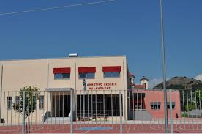
ΑΣΦΑΛΕΙΑ
μην ανεβάζεις σε πιο σχολείο πηγαίνεις στο διαδίκτυο,είναι αρκετά επικίνδυνο για εσένα η τους φίλους σου.

Slide 3
ΔΕΝ ΜΙΛΑΜΕ ΜΕ ΑΓΝΩΣΤΟΥΣ ΣΤΟ ΔΙΑΔΙΚΤΥΟ
στο ίντερνετ δεν μιλάμε με αγνώστους τους οποίους δεν ξέρουμε προσωπικά η άπλα προσποιούνται ότι είναι κάποιοι άλλοι!

Slide 4
ΔΕΝ ΔΙΝΟΥΜΕ ΤΟΥΣ ΚΩΔΙΚΟΥΣ ΜΑΣ ΣΕ ΚΑΝΕΝΑΝ
Δεν δίνουμε πότε τους κωδικούς μας σε άλλους διότι μπορεί να μπουν στον λογαριασμό σου και να τον χρησιμοποιούσουν η άπλα να μιλήσουν άσχημα σε γνωστούς σου

Slide 5
ΔΕΝ ΜΙΛΑΜΕ ΑΣΧΗΜΑ ΣΤΟΥΣ ΑΛΛΟΥΣ ΣΤΟ ΔΙΑΔΙΚΤΥΟ
Δεν πρέπει να μιλάμε άσχημα σε άλλους στο διαδίκτυο γιατί καταγράφονται τα μηνύματα και μπορεί να μετανιώσεις για αυτό που έκανες

Slide 6
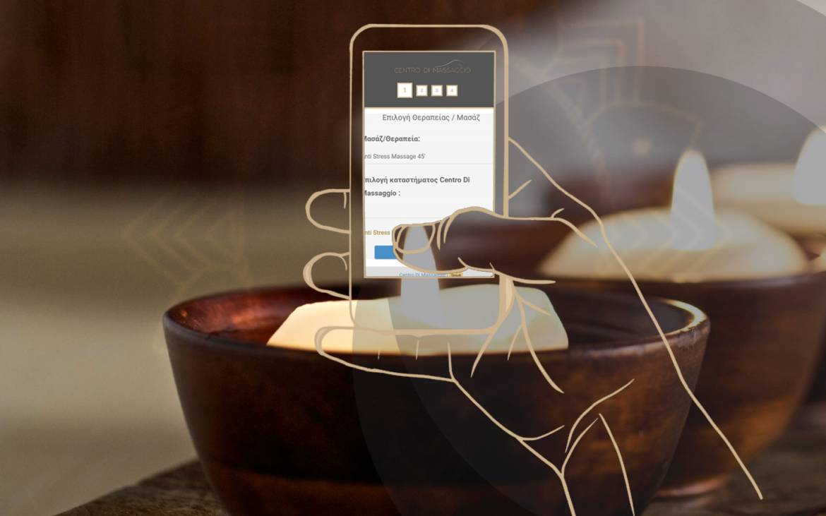
ΔΕΝ ΒΓΑΙΝΟΥΜΕ ΡΑΝΤΕΒΟΥ ΜΕ ΑΓΝΩΣΤΟΥΣ
Δεν βγαίνουμε ραντεβού με κάποιον τον οποίο δεν ξέρουμε προσωπικά η άπλα λέει πως μας ξέρει

Slide 7
ΔΕΝ ΑΝΕΒΑΖΩ ΠΟΥ ΒΡΙΣΚΟΜΑΙ
Δεν ανεβάζω πότε στο ίντερνετ σε ποιο μέρος είμαι αυτή την στιγμή γιατί είναι αρκετά επικίνδυνο και για εσένα και για την οικογένεια σου

